Slide 1
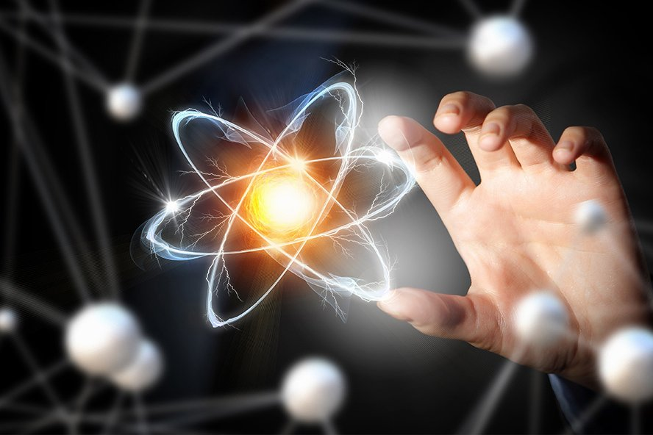
Проект подготовил:
Учение МОУ СШ №51
10А класса Баканычев Сергей
Предметы:
Лупа
Солнечный свет
Любая бумага
Исследование:
Как происходит тепловое излучение
В этом опыте мы узнаем, что будет если излучение солнца сфокусировать на объект «Бумага»

Slide 2
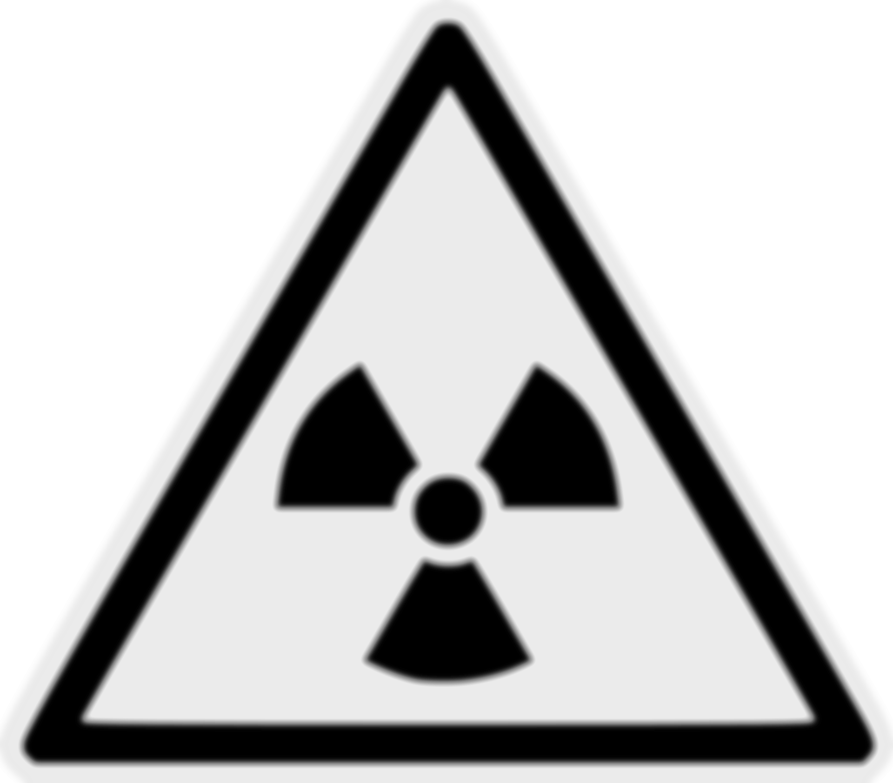

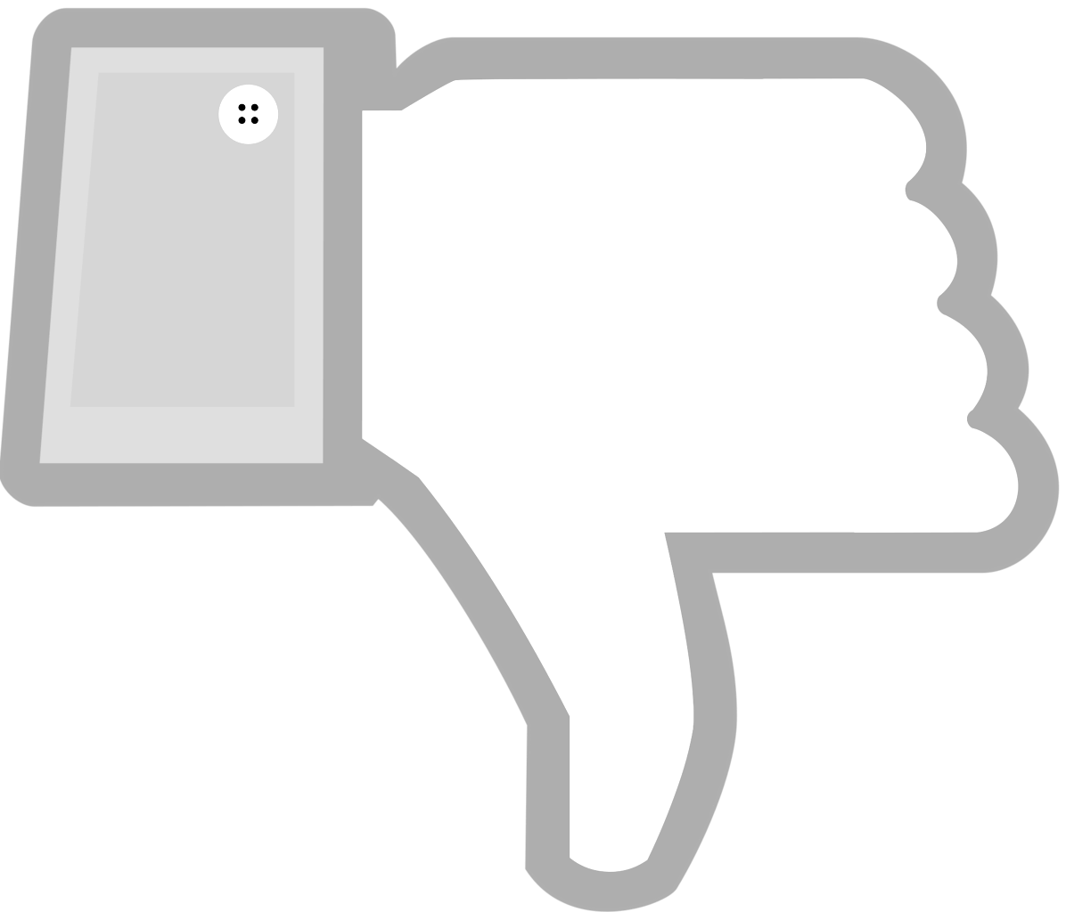
Проект подготовил:
Учение МОУ СШ №51
10А класса Баканычев Сергей
Электромагнитное
излучение
Предметы:
Одноразовый фотоаппарат
Медная проволока
Резиновые перчатки
Припай
Железный прут
Исследование:
Как проявляет себя Электромагнитное излучение
В ходе эксперимента мы выявим, как ЭМИ оказывает влияние на другие приборы
Излучение – это явление передачи энергии, наряду с теплопроводностью и конвекцией. Иными словами, излучение – это процесс испускания и распространения энергии в виде электромагнитных волн.
Польза:
Получение энергии
Применение в дефектоскопии
Применение в радиохимии
Применение в медицине
Вред излучения:
Изменение работ клеток
Нарушение обмена веществ
Инфекционные осложнения
Лейкоз и злокачественные опухали
Лучевое бесплодие
Лучевой ожиг
Лучевая болезнь

Slide 3
Проект подготовил:
Учение МОУ СШ №51
10А класса Баканычев Сергей
Электромагнитное
излучение
Предметы:
Одноразовый фотоаппарат
Медная проволока
Резиновые перчатки
Припай
Железный прут
Электромагнитное излучение(ЭМИ) - это электромагнитные волны, возбуждаемые различными излучающими объектами, заряженными частицами, атомами, молекулами, антеннами и пр. В. зависимости от длины волны различают гамма-излучение, рентгеновское, ультрафиолетовое излучение, видимый свет, инфракрасное излучение, радиоволны и низкочастотные.
Исследование:
Как проявляет себя Электромагнитное излучение
В ходе эксперимента мы выявим, как ЭМИ оказывает влияние на другие приборы

Slide 4
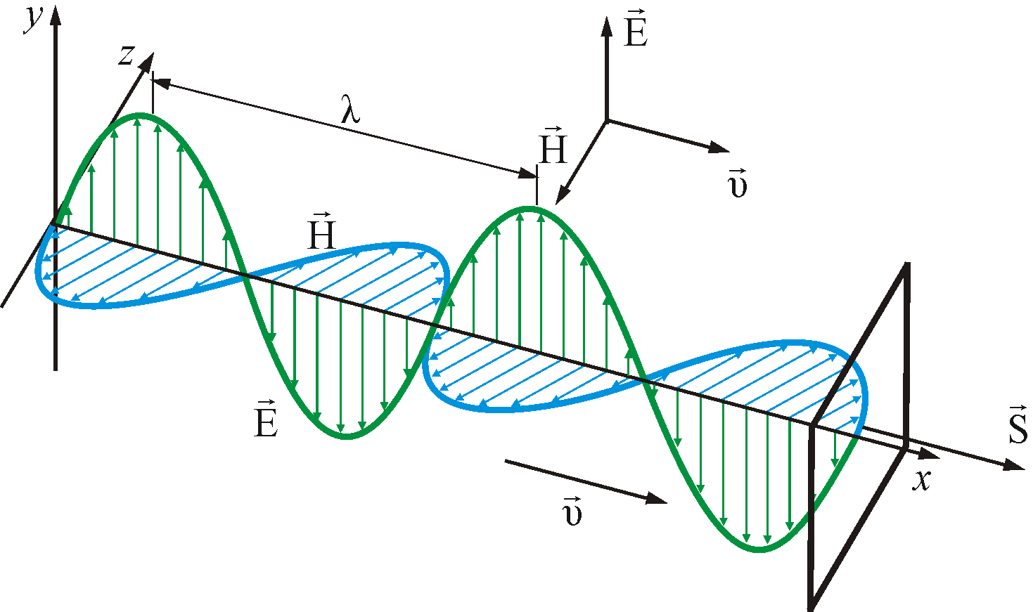
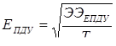
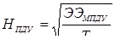
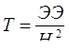
Проект подготовил:
Учение МОУ СШ №51
10А класса Баканычев Сергей
Практическое применение
Предметы:
Одноразовый фотоаппарат
Медная проволока
Резиновые перчатки
Припай
Железный прут
Исследование:
Как проявляет себя Электромагнитное излучение
Для человека по нормам РФ безопасной считается доза ЭМИ в 0,2 мкТл.
Допустимое время нахождения в зоне ЭМИ
Радио
Телевидение
Мобильная связь
Передача голосовой и текстовой информации
В ходе эксперимента мы выявим, как ЭМИ оказывает влияние на другие приборы
Предельно допустимые значения ЭМИ

Slide 5
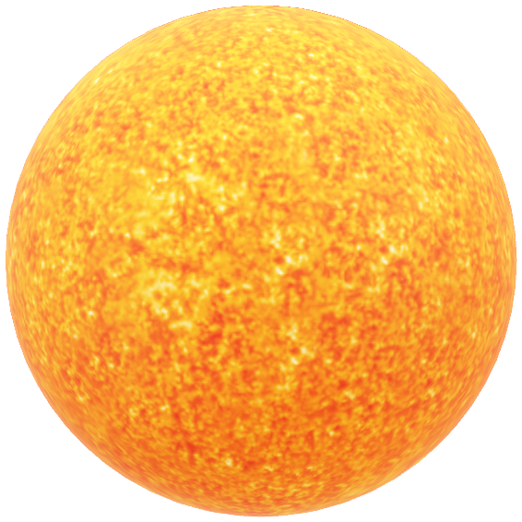

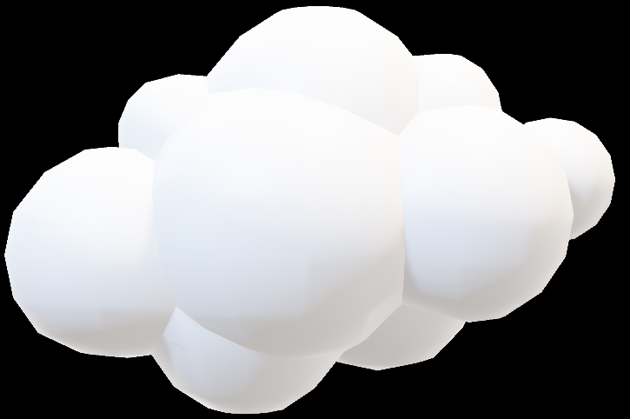
Проект подготовил:
Учение МОУ СШ №51
10А класса Баканычев Сергей
Влияние ЭМИ на человека
Предметы:
Одноразовый фотоаппарат
Медная проволока
Резиновые перчатки
Припай
Железный прут
Исследование:
Допустимое время нахождения в зоне ЭМИ
Как проявляет себя Электромагнитное излучение
Для человека по нормам РФ безопасной считается доза ЭМИ в 0,2 мкТл.
В ходе эксперимента мы выявим, как ЭМИ оказывает влияние на другие приборы
Предельно допустимые значения ЭМИ

Slide 6
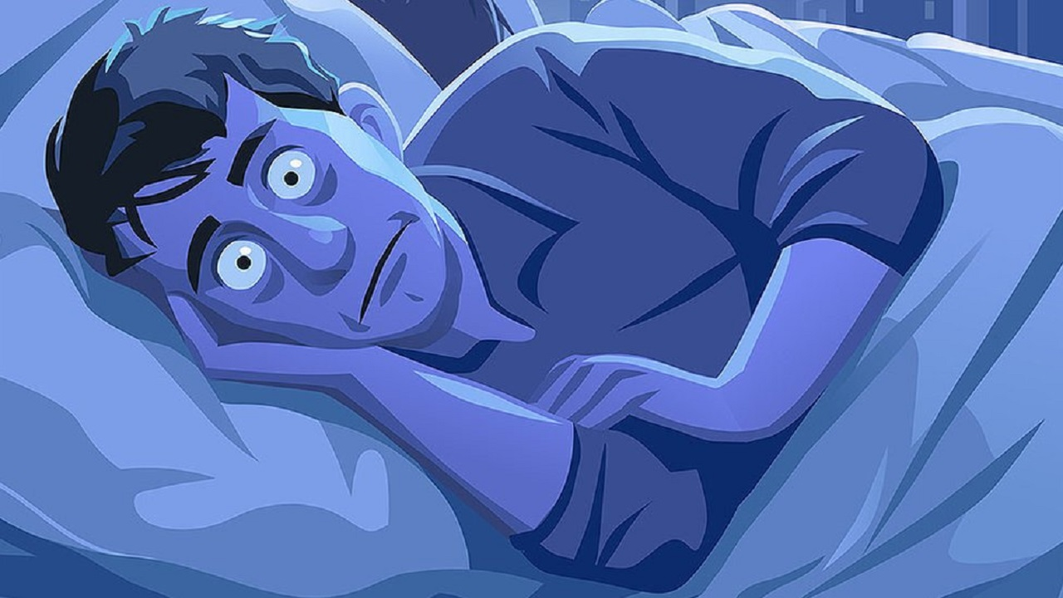
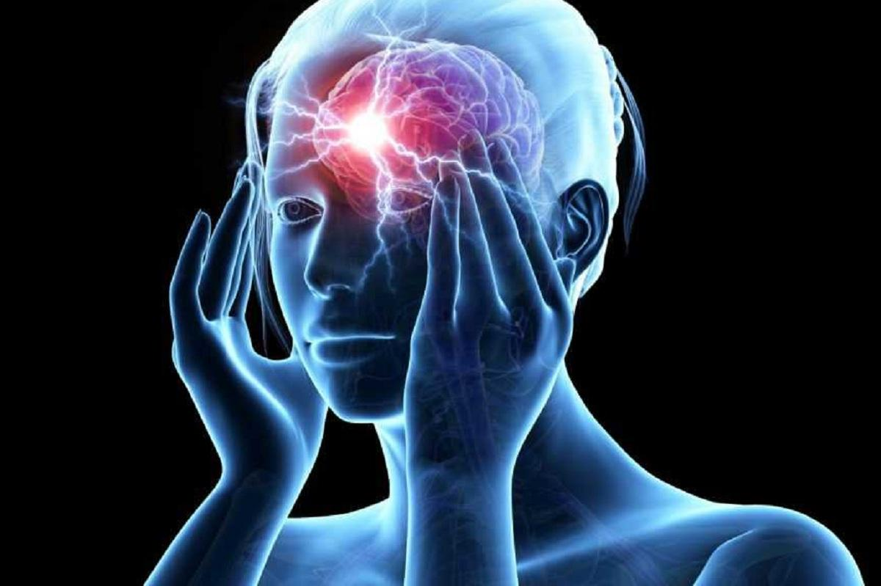
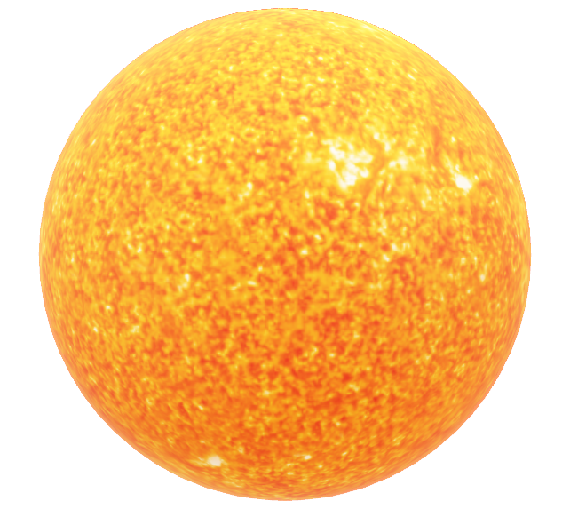
ЭМИ провоцирует:
Влияние ЭМИ на технику
Электромагнитный импульс вызывает сбои техники
головокружения
головные боли
бессонницу
усталость
ухудшение концентрации внимания
депрессивное состояние
Допустимое время нахождения в зоне ЭМИ
Для человека по нормам РФ безопасной считается доза ЭМИ в 0,2 мкТл.
повышенную возбудимость
раздражительность
резкие перепады настроения
сильные скачки АД
слабость
нарушения работы сердечной мышцы
ухудшение проводимости миокарда
аритмию
Оно бывает искусственным и естественным
Предельно допустимые значения ЭМИ

